Slide 1
УПЛОТНЕНИЕ ГРУНТОВ ЗЕМЛЯНОГО ПОЛОТНА
Уплотнение грунта – одно из важнейших условий, обеспечивающих требуемую прочность и допустимое морозное пучение.
Прочность и устойчивость земляного полотна и особенно грунтовых оснований дорожных покрытий в большой степени зависят от степени уплотнения грунтов.
СНиП РК 3.03-09-2006*
СП 78.13330.2012
СП 34.13330.2012
СНиП 3.06.03-85. Автомобильные дороги

Slide 2
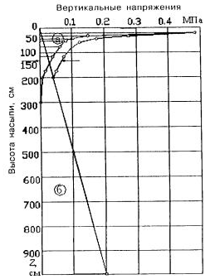
Рис. 9.1.1. Распределение вертикальных давлений в зоне земляного полотна:
а – от временной нагрузки; б – от собственной массы

Slide 3
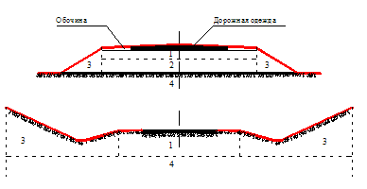
Элементы земляного полотна
1 – Рабочий слой (верхняя часть земляного полотна), 2 – Ядро насыпи, 3 – Откосные части, 4 – Основание насыпи (выемки)

Slide 4
Верхняя часть земляного полотна (рабочий слой) - часть земляного полотна, располагающаяся ниже дорожной одежды до глубины равной 2/3 глубины промерзания, но не менее 1,5 м от поверхности проезжей части.
Основание насыпи - массив грунта в условиях естественного залегания, располагающийся ниже насыпного слоя, а при низких насыпях - и ниже границы рабочего слоя.
Основание выемки - массив грунта ниже границы рабочего слоя.

Slide 5
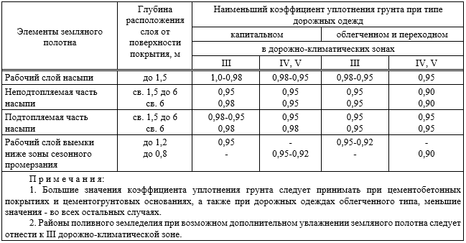
Таблица 9.1.1
Значения минимального требуемого коэффициента К_{тр} от оптимального уплотнения К_{о}

Slide 6
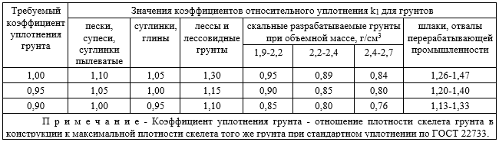
Таблица 9.1.2
Значения коэффициента относительного уплотнения

Slide 7

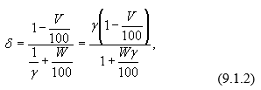
где δ - плотность скелета грунта, г/см³;
W - массовая доля влажности грунта, %;
V - объем воздуха, %;
γ - плотность твердой фазы грунта (истинная плотность скелета, г/см³);
1- единичный объем грунта (1 см³).

Slide 8
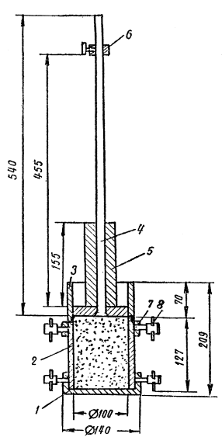
Определение оптимальной плотности и влажности грунта
Рис. 9.2.1. Прибор Союздорнии для стандартного уплотнения:
1-подстаканник; 2-разъемный цилиндр; 3-верхний стакан; 4-стойка с уплотнителем;
5-груз; 6-ограничительное кольцо;
7-зажимное кольцо; 8-зажимный винт
Прибор (рис. 9.2.1) состоит из подстаканника, разъемного цилиндра диаметром 100+0,1 мм и высотой 127+0,1 мм, верхнего стакана, стойки с уплотнителем, груза весом 2,5 кг, ограничительного кольца с винтом, зажимного кольца с зажимными винтами. Вес стойки с уплотнителем и ограничительным кольцом составляет 1,3-1,4 кг. Указанные размеры прибора должны быть тщательно выдержаны.

Slide 9
Производство работ по уплотнению земляного полотна
Основными условиями обеспечения высокого качества работ по уплотнению грунтов и достижения ими требуемой плотности являются:
правильный выбор уплотняющих средств в соответствии со свойствами уплотняемых грунтов;
обеспечение начального состояния грунтов, способствующего их эффективному уплотнению;
назначение толщины слоев уплотняемых грунтов в соответствии с нагрузкой на них от уплотняющих машин;
рациональный режим уплотняющих средств: применение предварительного уплотнения, соблюдение необходимой последовательности проходов и обеспечение их требуемого числа и т.п.;
своевременный и тщательный контроль плотности.

Slide 10
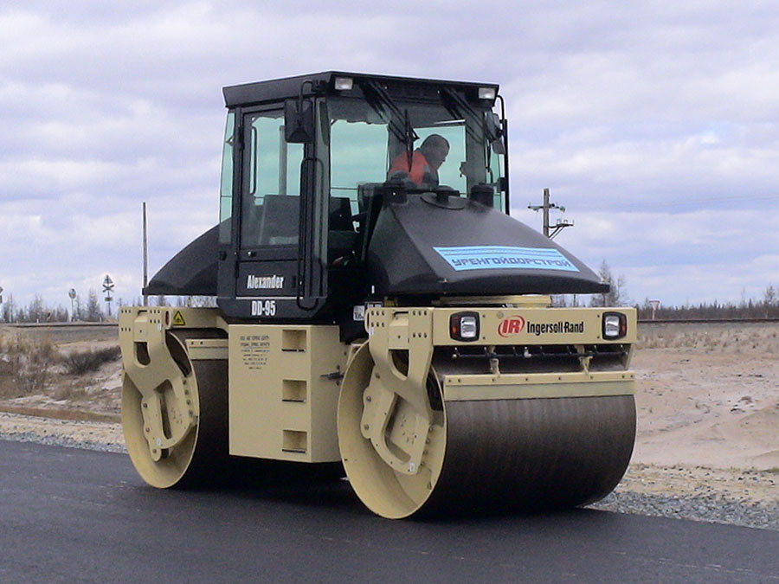
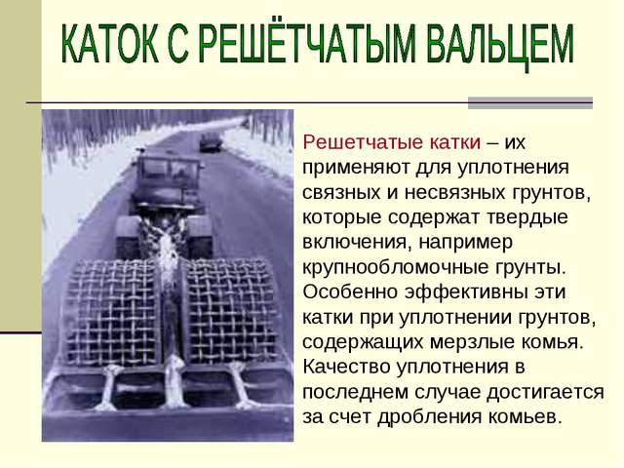
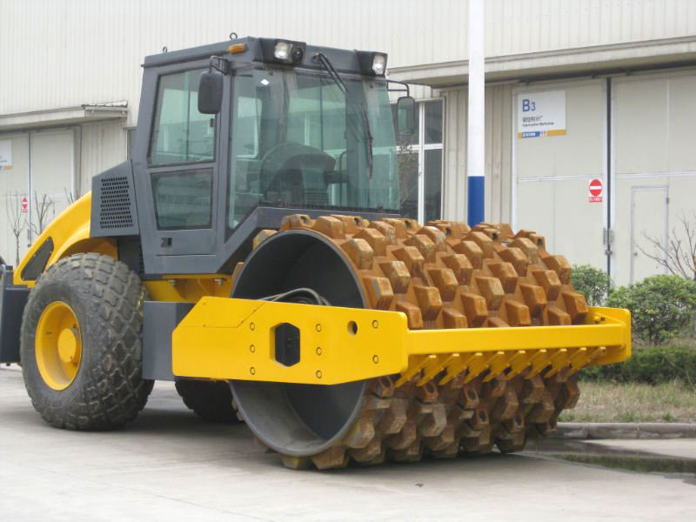
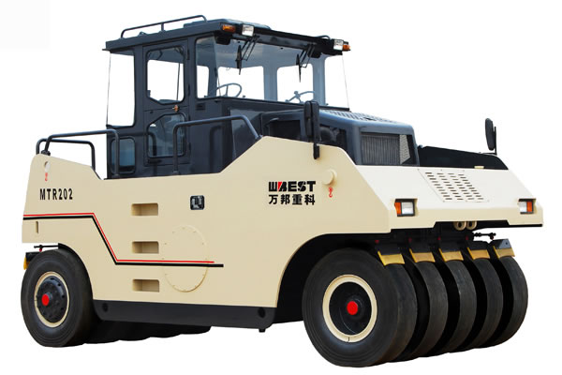

Slide 11
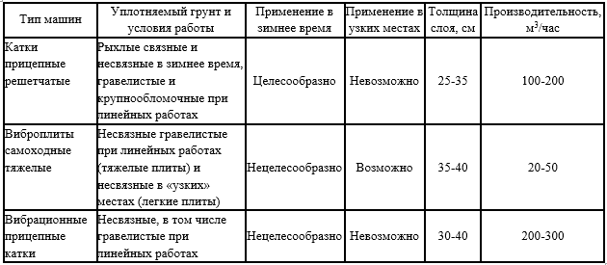
Таблица 9.3.1

Slide 12
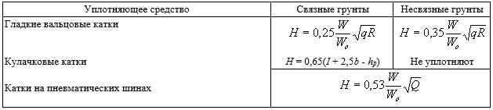
Таблица 9.3.2.
Формулы для определения оптимальной толщины уплотняемого слоя
Условные обозначения:
W, W_{о} - соответственно фактическая и оптимальная влажность грунта;
q - удельное линейное давление, Па;
R - радиус вальца катка, см;
I - длина кулачка, см;
b - минимальный размер опорной части поверхности кулачка, см;
h_{p} - глубина рыхления уплотненного слоя грунта кулачками (5 см);
Q - нагрузка на колесо катка, кг.

Slide 13
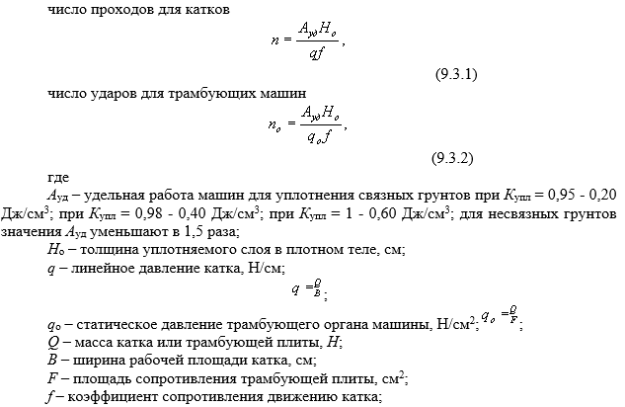

Slide 14
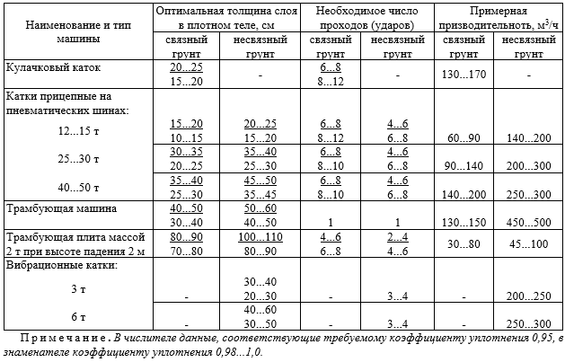
Таблица 9.3.3

Slide 15
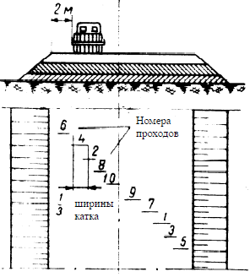
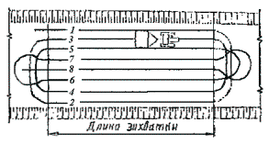
Рис. 9.4.1. Схема движения пневмоколесного катка при уплотнении насыпей (цифрами показана последова­тельность движения катка)
Рис. 9.4.2. Схема движения трактора с кулачковыми катками:
1-8 – последовательность проходов

